Slide 1
Netzwerktreffen der Klimaschutzmanagerinnen und Klimaschutzmanager 2024 in Pforzheim
06. November 2024 Alle Folien sowie die Agenda finden Sie hier: https://www.kea-bw.de/veranstaltungen/ksm-treffen-2024

Slide 2
FORUM 1: Klimaschutzmanagerinnen und Klimaschutzmanager in den Landkreisen

Slide 3
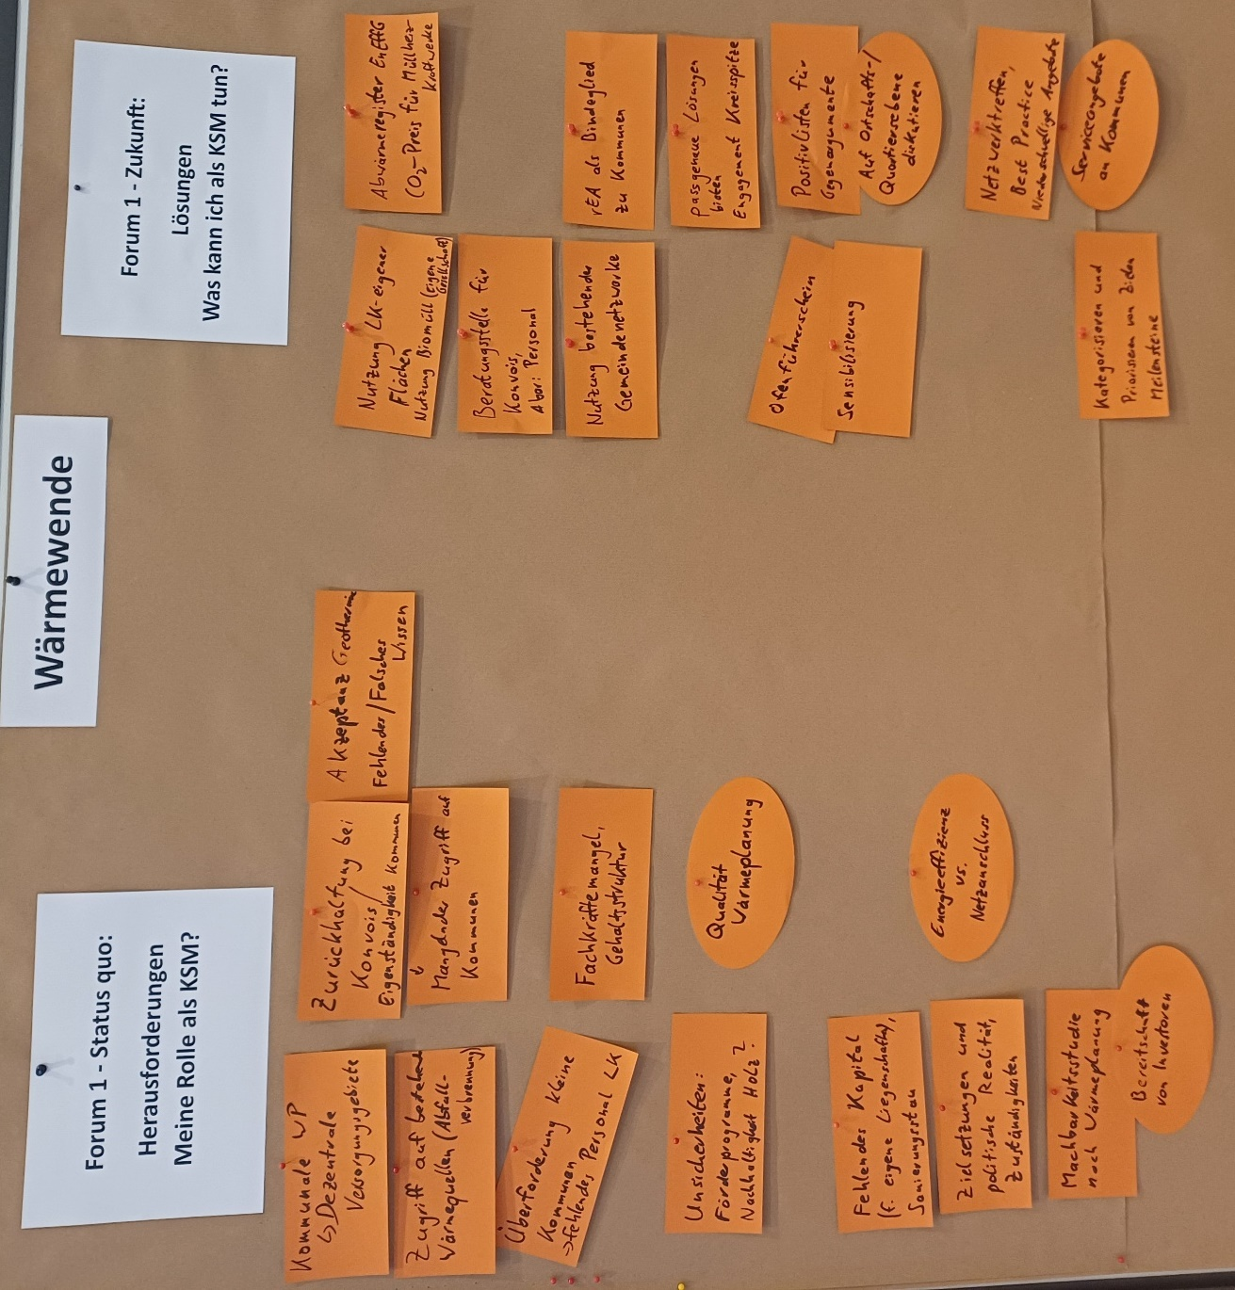
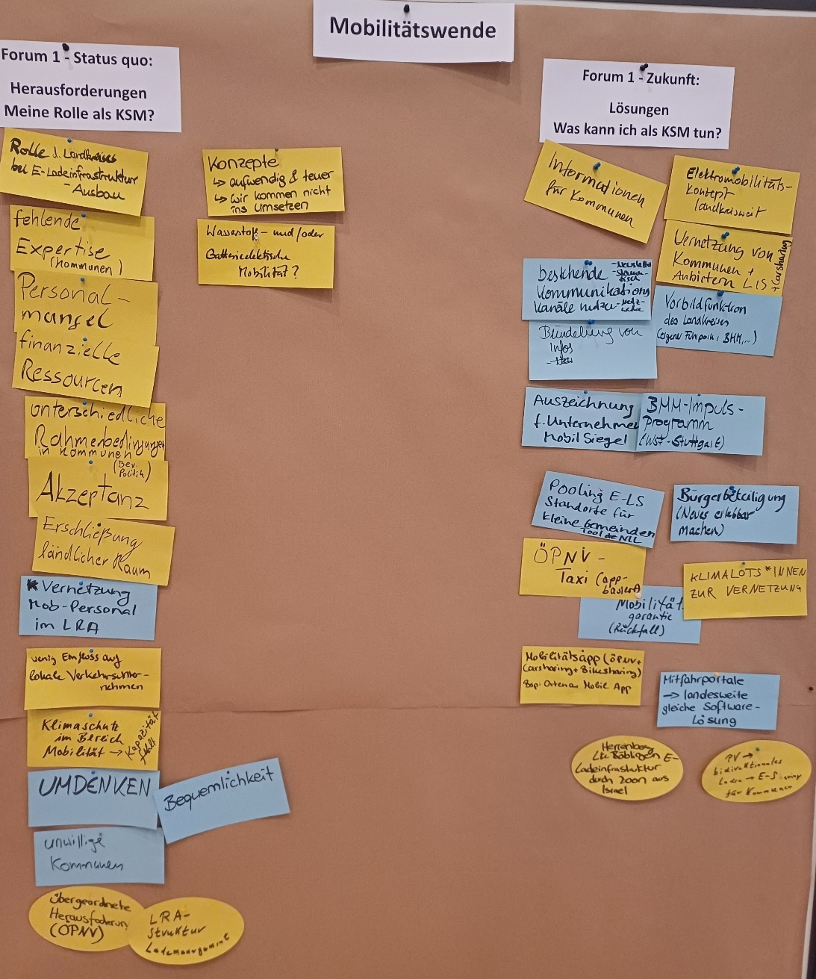
FORUM 1: Klimaschutzmanagerinnen und Klimaschutzmanager in den Landkreisen

Slide 4
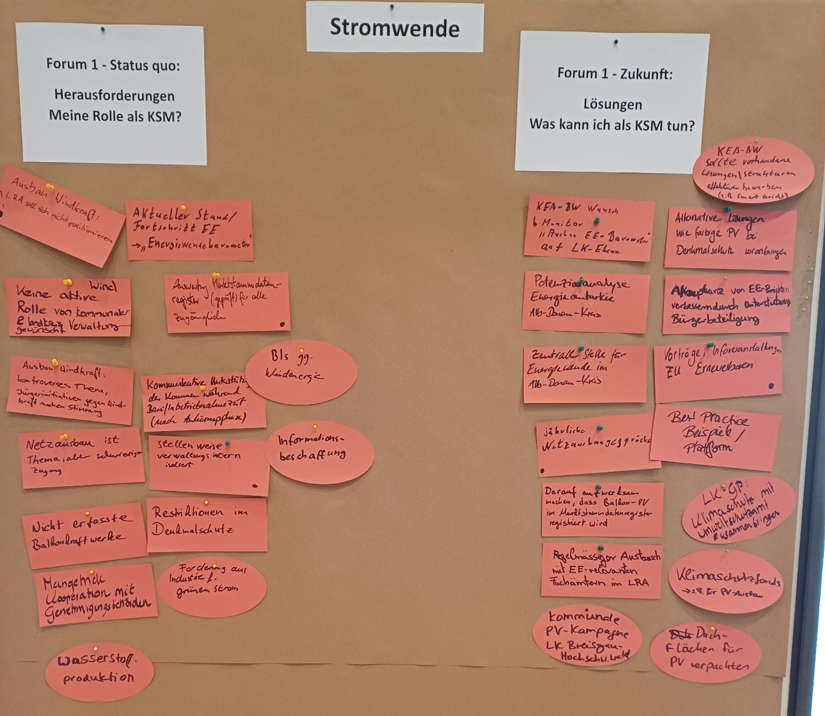
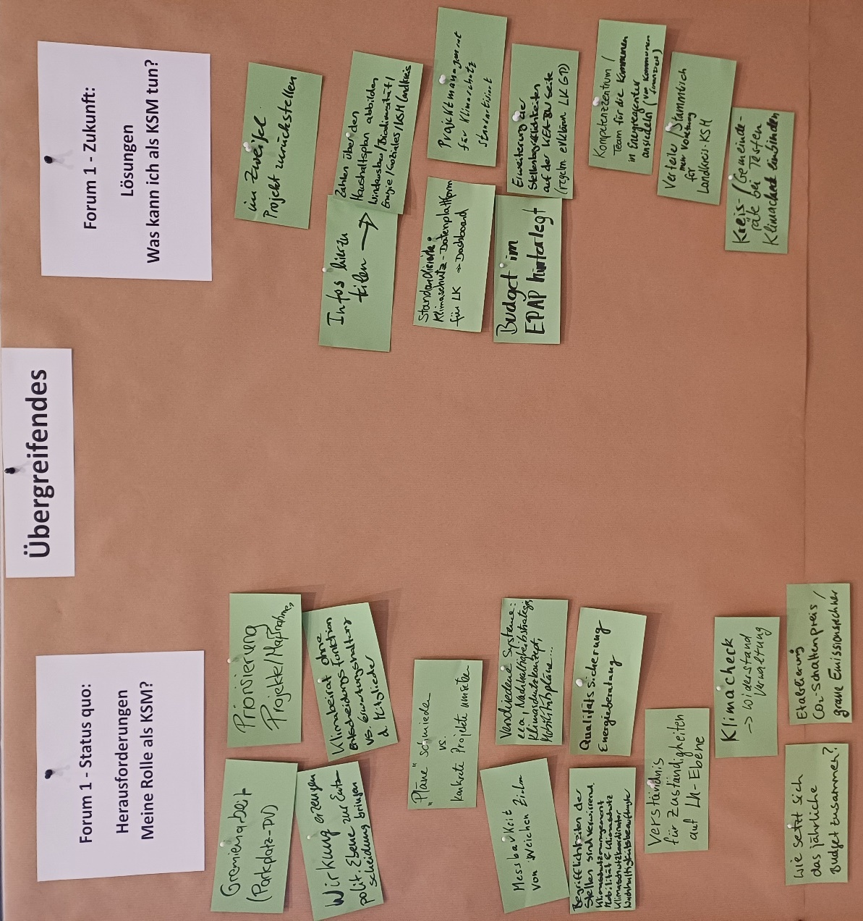
FORUM 1: Klimaschutzmanagerinnen und Klimaschutzmanager in den Landkreisen

Slide 5
FORUM 2: Klimaschutzmanagerinnen und Klimaschutzmanager in Großen Kreisstädten + Stadtkreisen

Slide 6
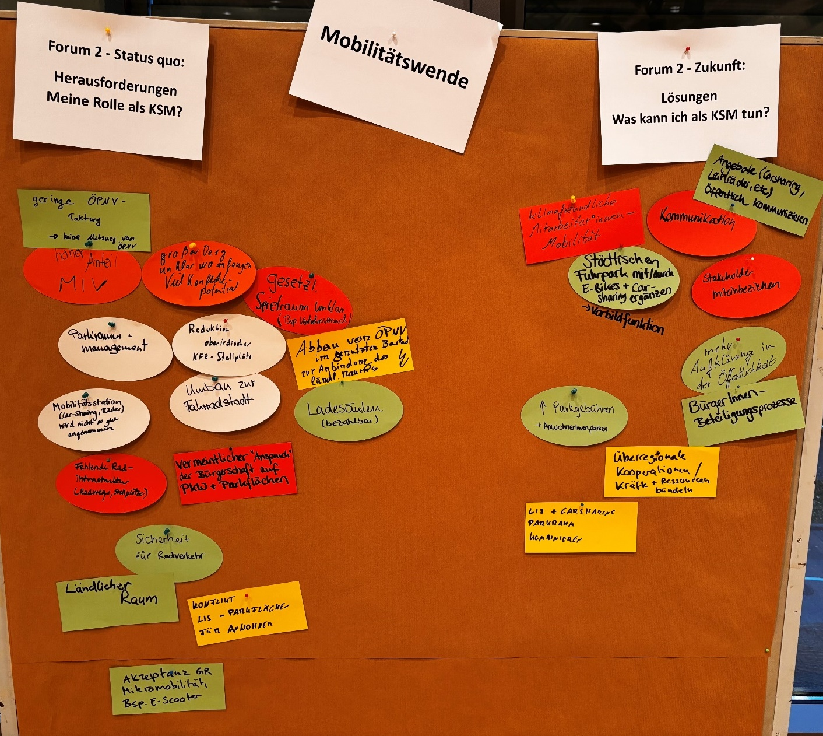
FORUM 2: Klimaschutzmanagerinnen und Klimaschutzmanager in Großen Kreisstädten + Stadtkreisen

Slide 7
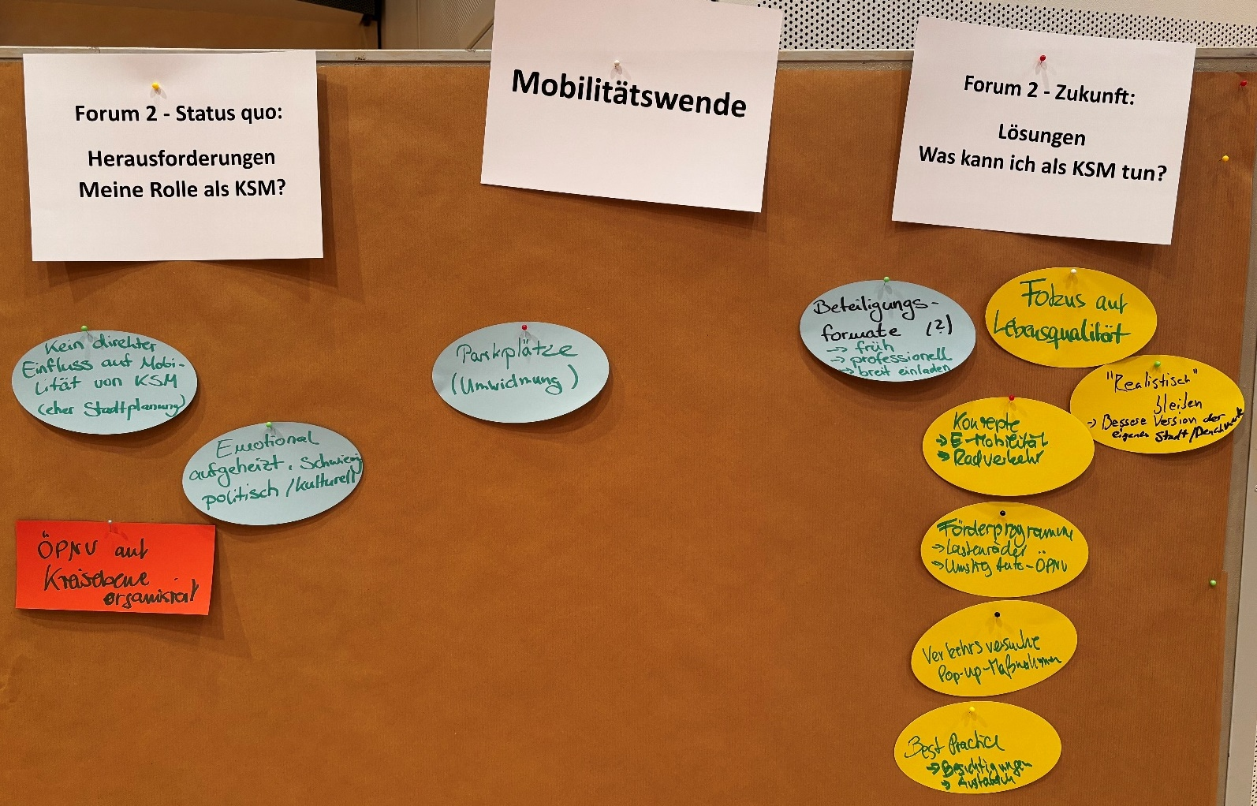
FORUM 2: Klimaschutzmanagerinnen und Klimaschutzmanager in Großen Kreisstädten + Stadtkreisen

Slide 8
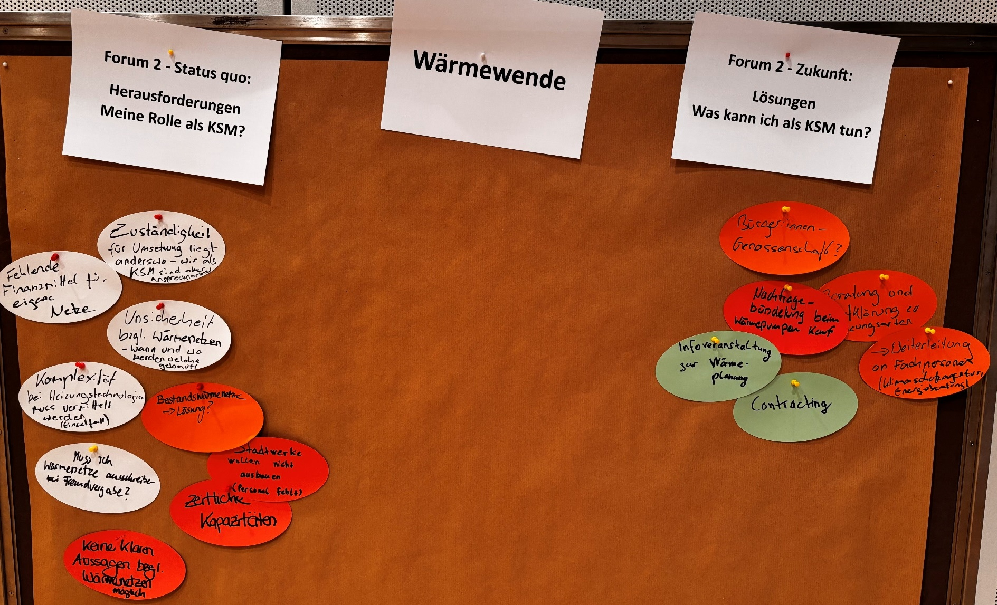
FORUM 2: Klimaschutzmanagerinnen und Klimaschutzmanager in Großen Kreisstädten + Stadtkreisen

Slide 9
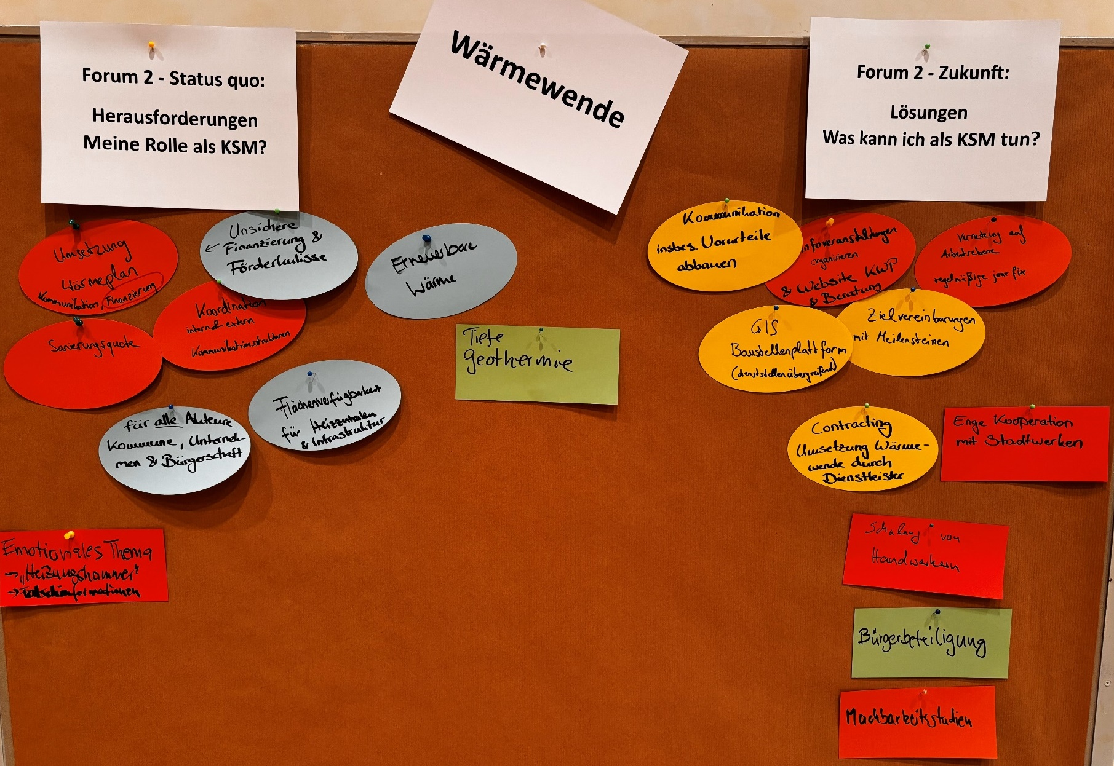
FORUM 2: Klimaschutzmanagerinnen und Klimaschutzmanager in Großen Kreisstädten + Stadtkreisen

Slide 10
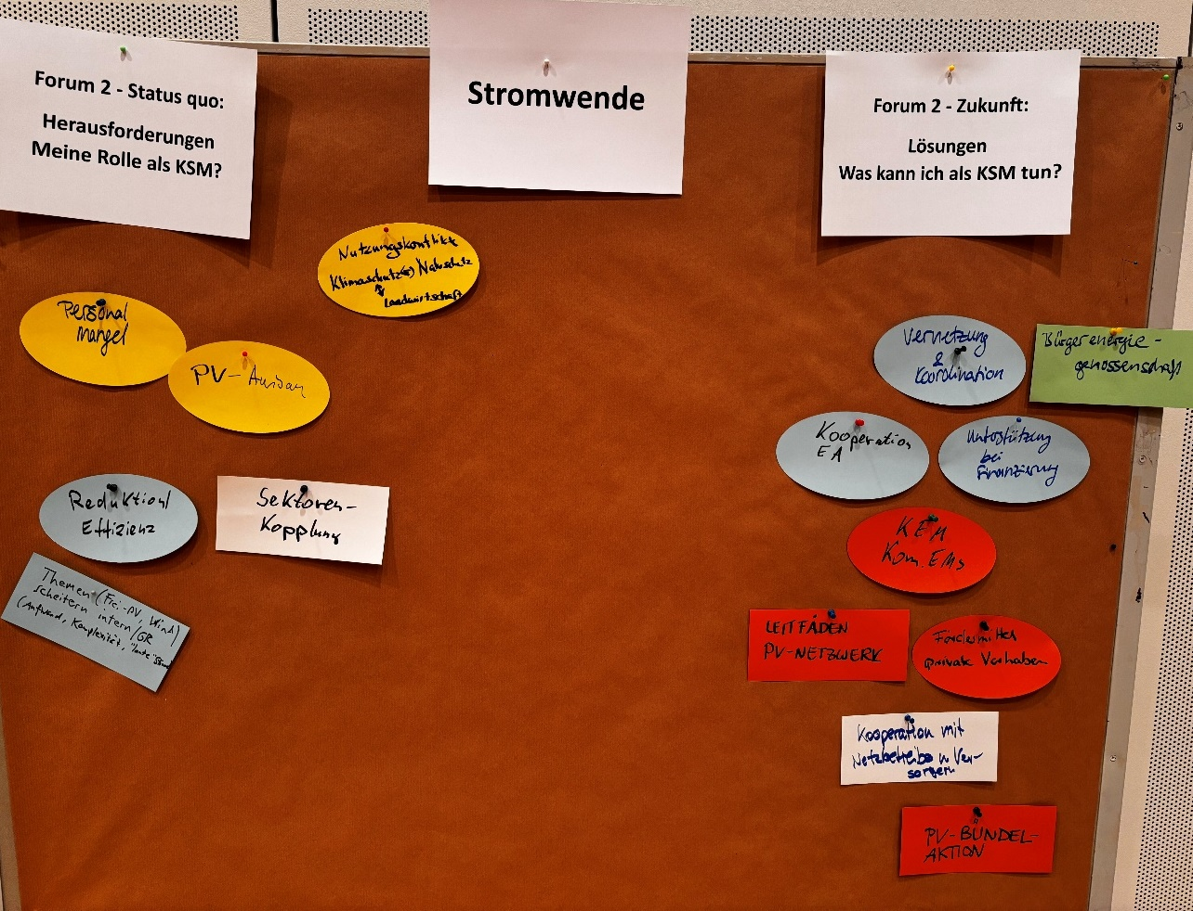
FORUM 2: Klimaschutzmanagerinnen und Klimaschutzmanager in Großen Kreisstädten + Stadtkreisen

Slide 11
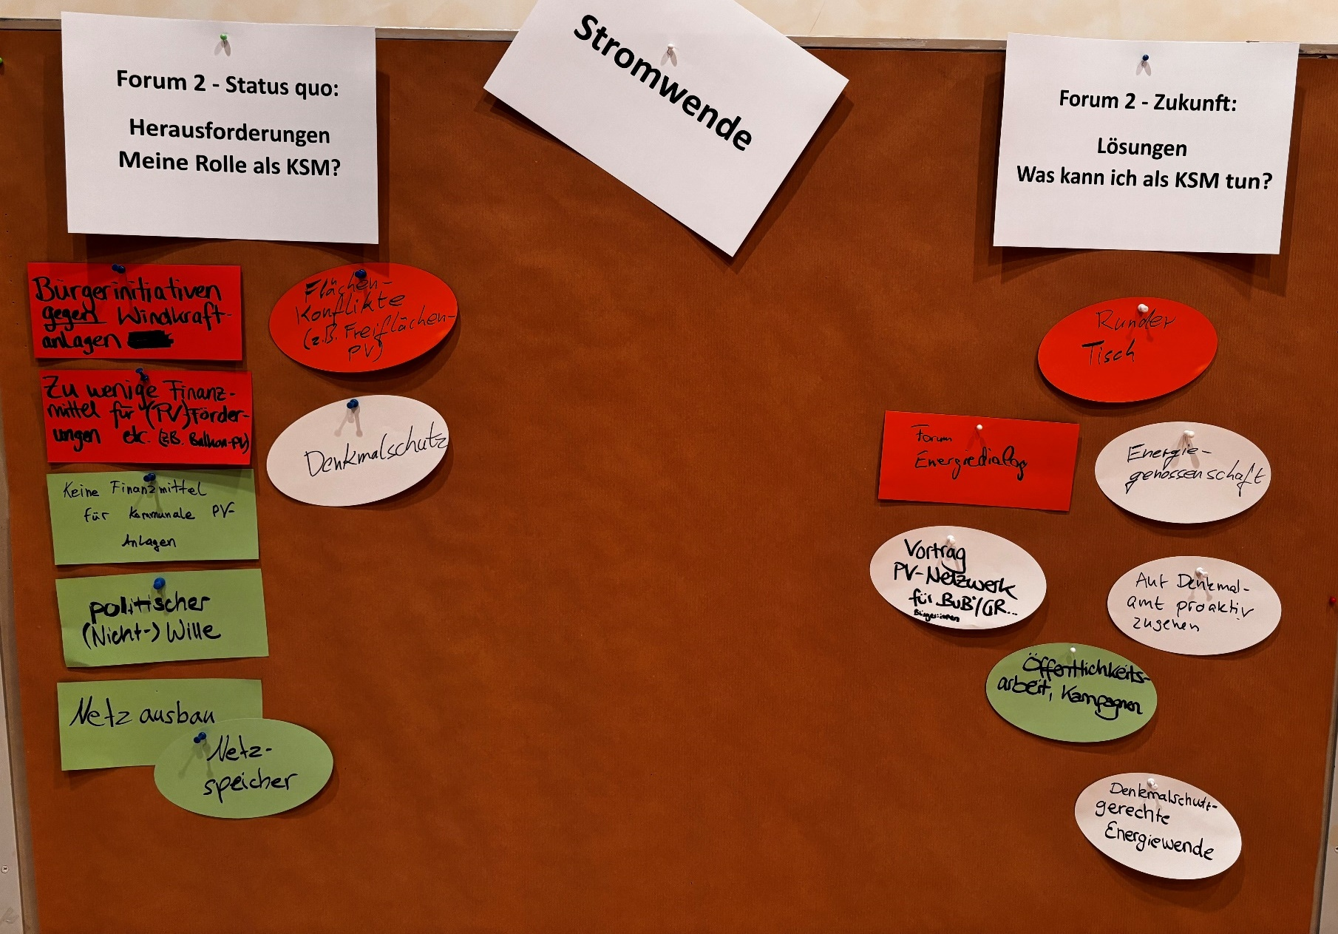
FORUM 2: Klimaschutzmanagerinnen und Klimaschutzmanager in Großen Kreisstädten + Stadtkreisen

Slide 12
FORUM 2: Klimaschutzmanagerinnen und Klimaschutzmanager in Großen Kreisstädten + Stadtkreisen

Slide 13
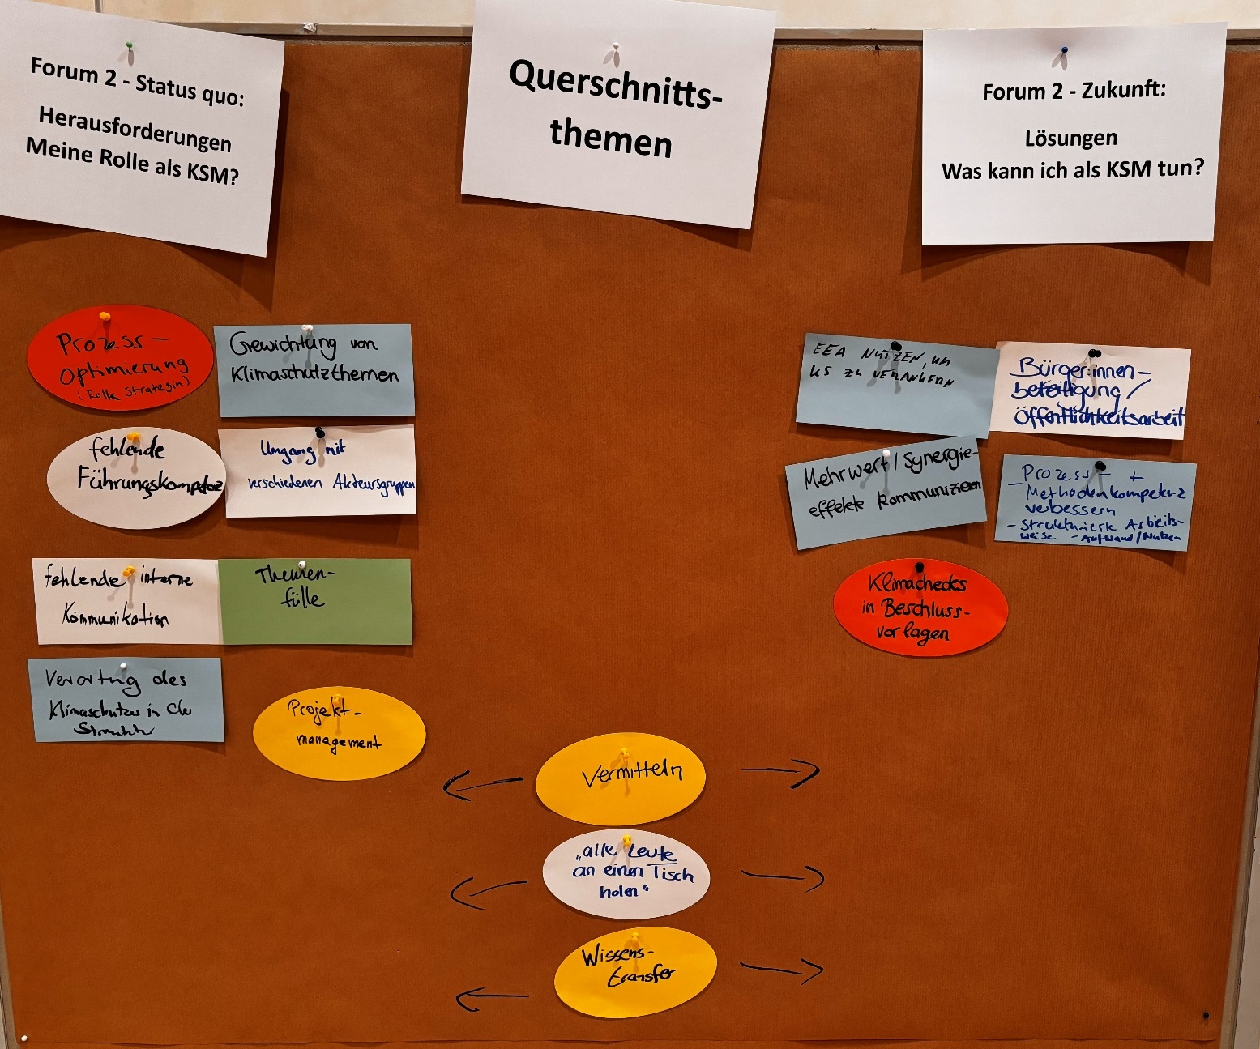
FORUM 2: Klimaschutzmanagerinnen und Klimaschutzmanager in Großen Kreisstädten + Stadtkreisen

Slide 14
FORUM 3: Klimaschutzmanagerinnen u. Klimaschutzmanager in Kommunen < 20.000 Einwohner*innen und interkommunalen Zusammenschlüssen

Slide 15
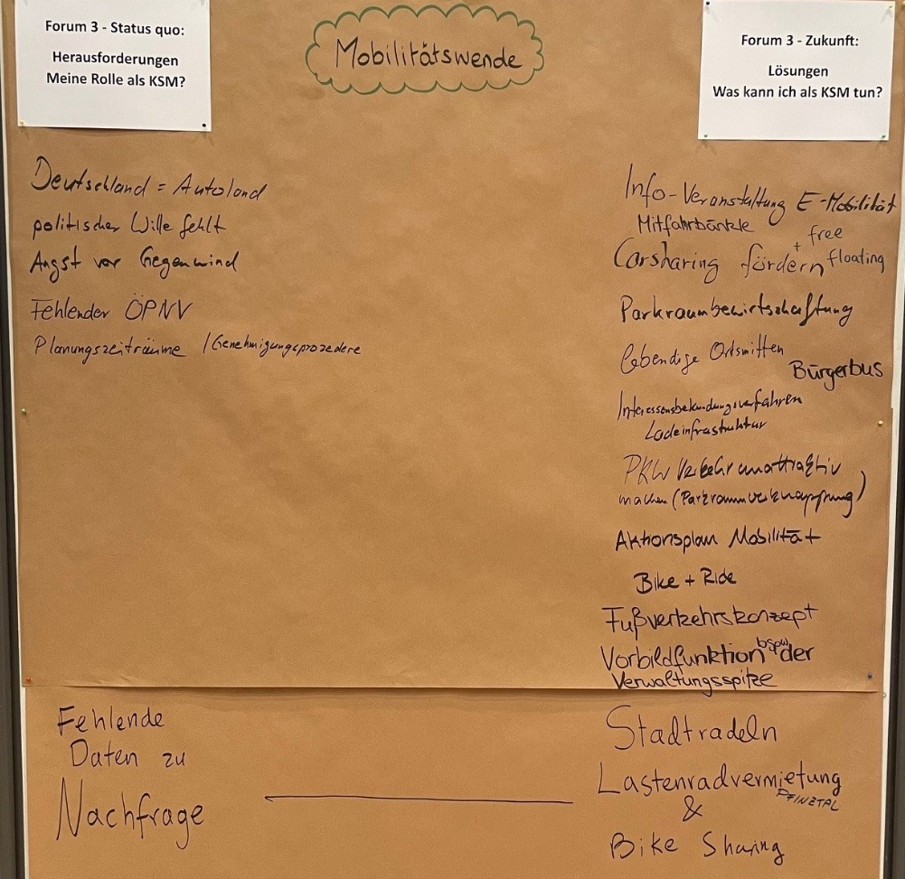
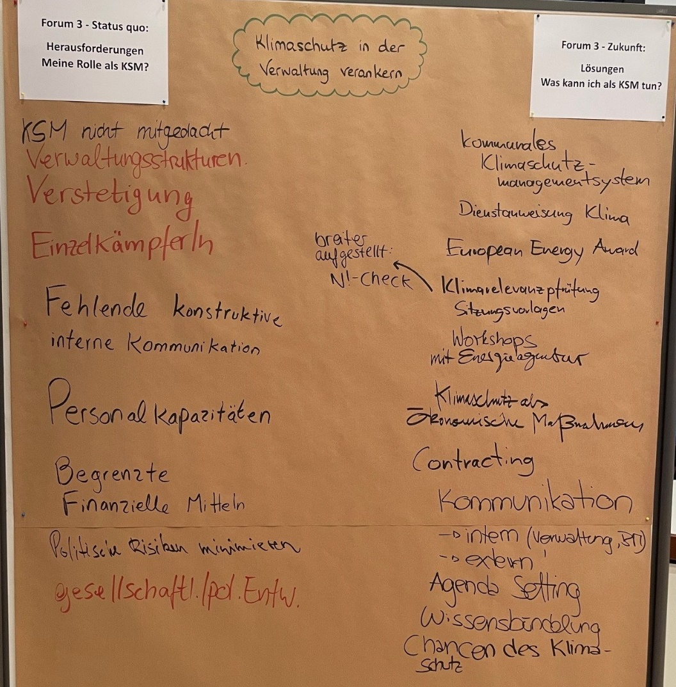
FORUM 3: Klimaschutzmanagerinnen u. Klimaschutzmanager in Kommunen < 20.000 Einwohner*innen und interkom. Zusammenschlüssen

Slide 16
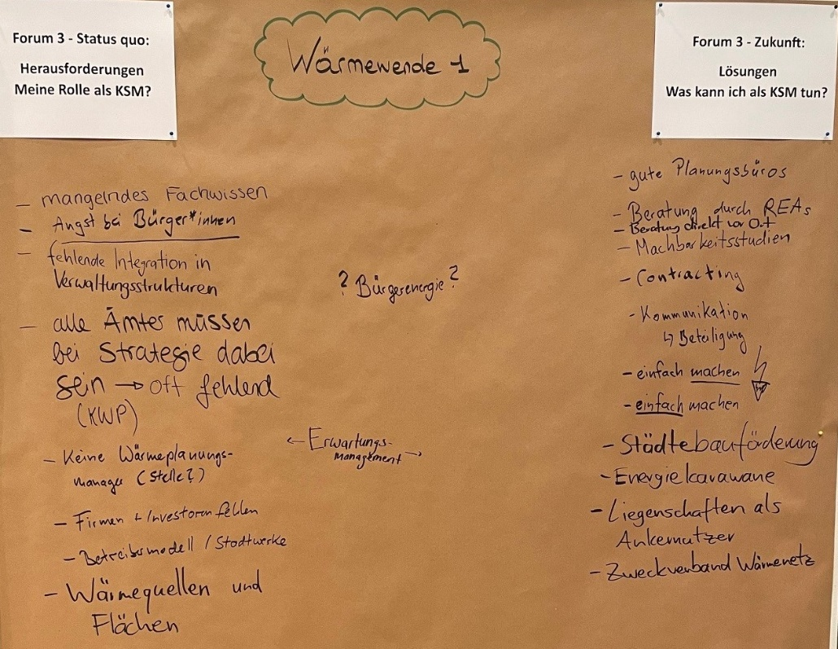
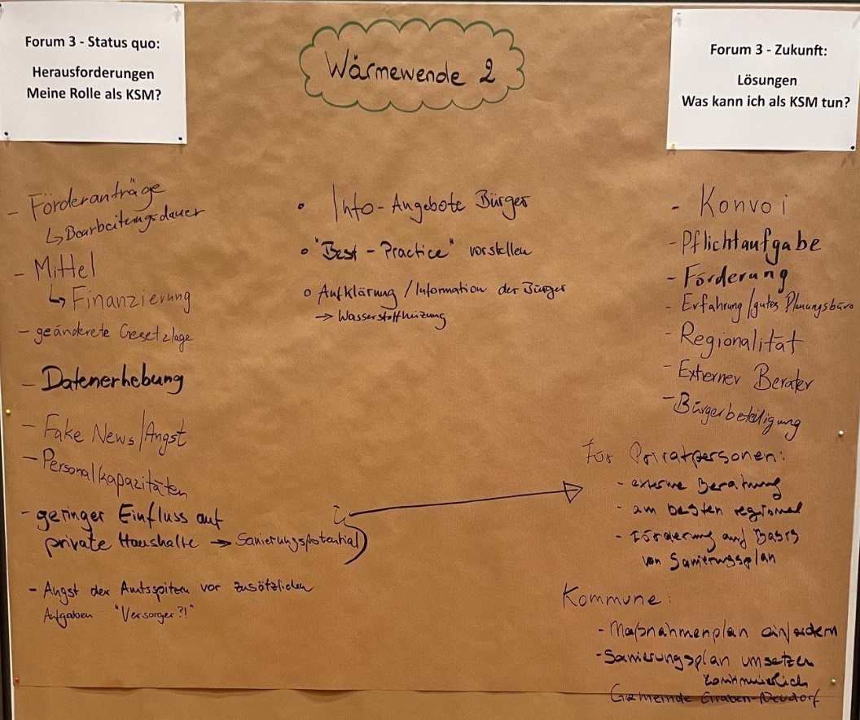
FORUM 3: Klimaschutzmanagerinnen u. Klimaschutzmanager in Kommunen < 20.000 Einwohner*innen und interkom. Zusammenschlüssen

Slide 17
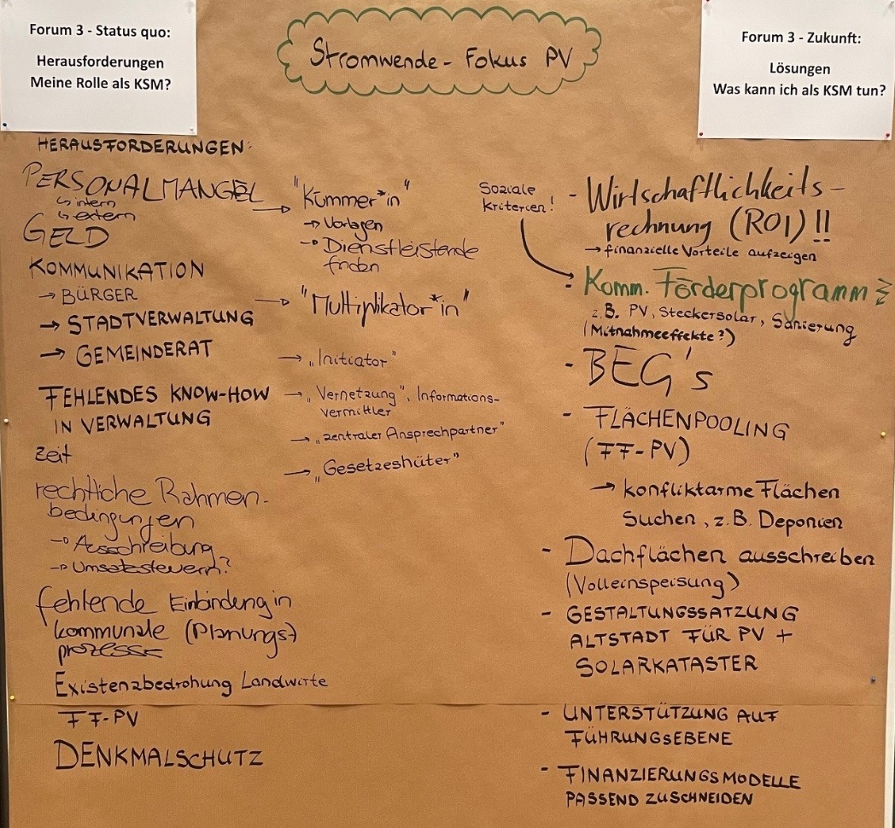
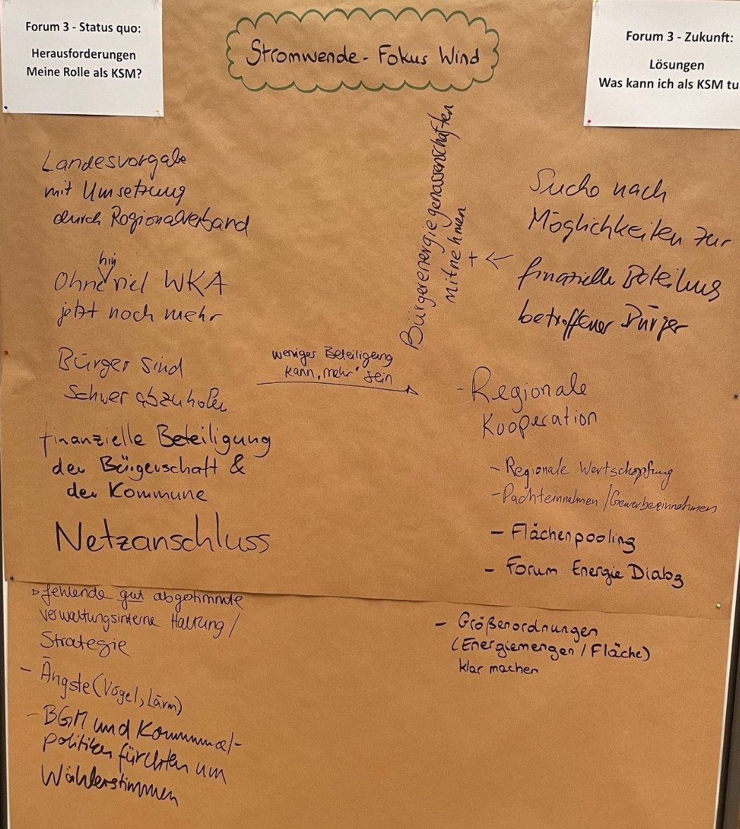
FORUM 3: Klimaschutzmanagerinnen u. Klimaschutzmanager in Kommunen < 20.000 Einwohner*innen und interkom. Zusammenschlüssen

Slide 18
FORUM 4: Beauftragte für die klimaneutrale Kommunalverwaltung

Slide 19
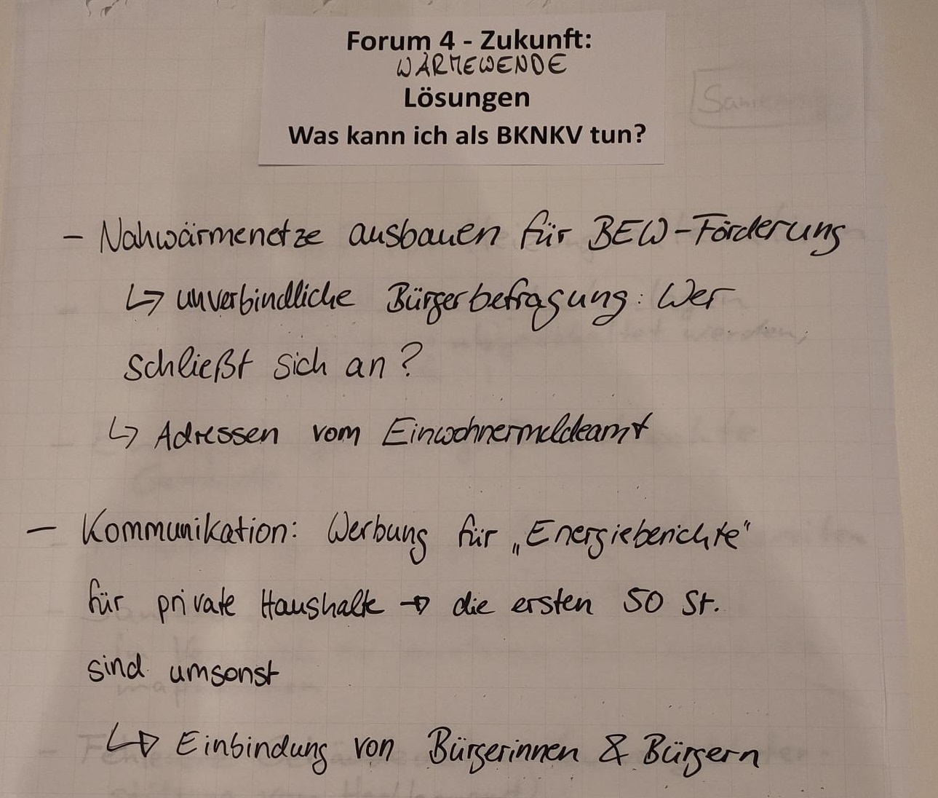
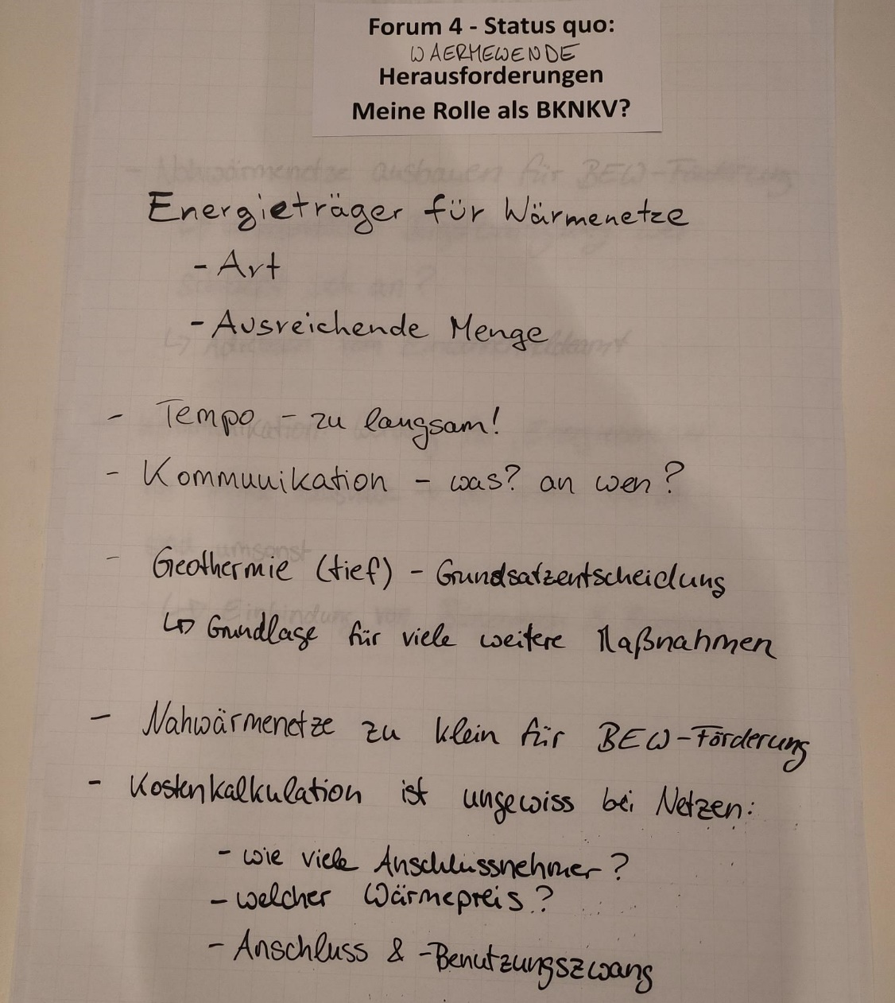
FORUM 4: Beauftragte für die klimaneutrale Kommunalverwaltung

Slide 20
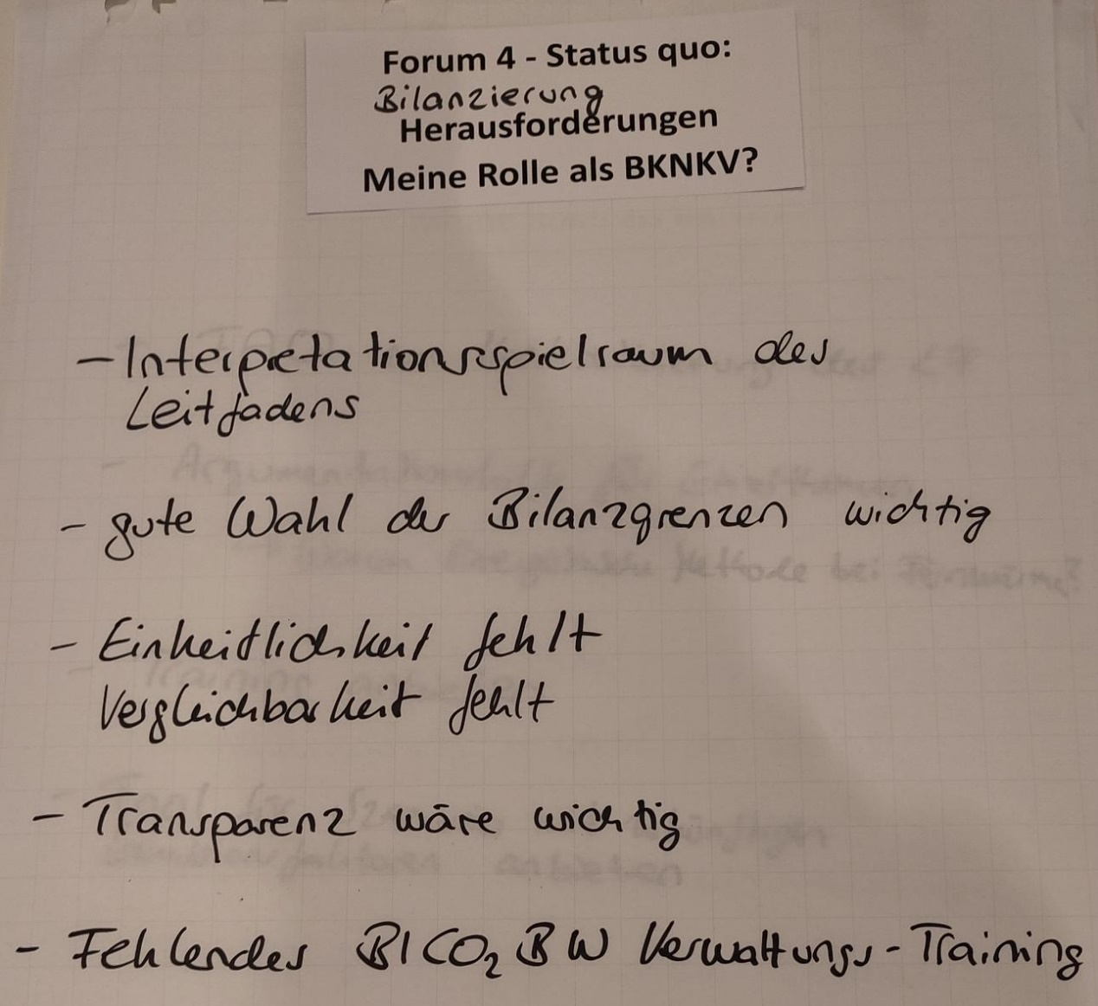
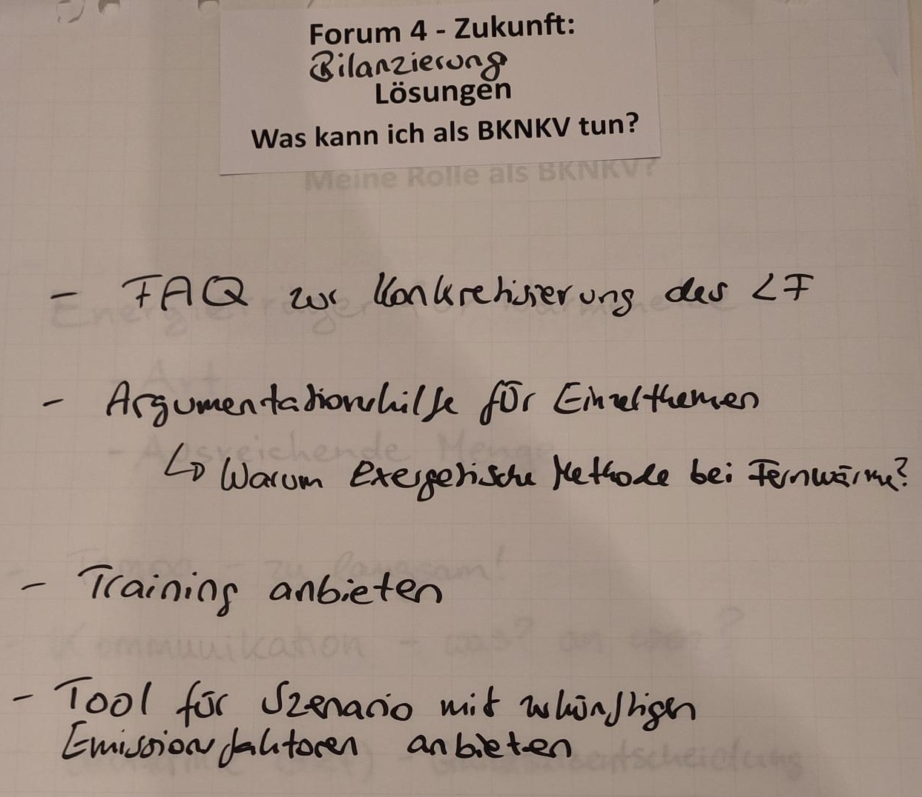
FORUM 4: Beauftragte für die klimaneutrale Kommunalverwaltung

Slide 21
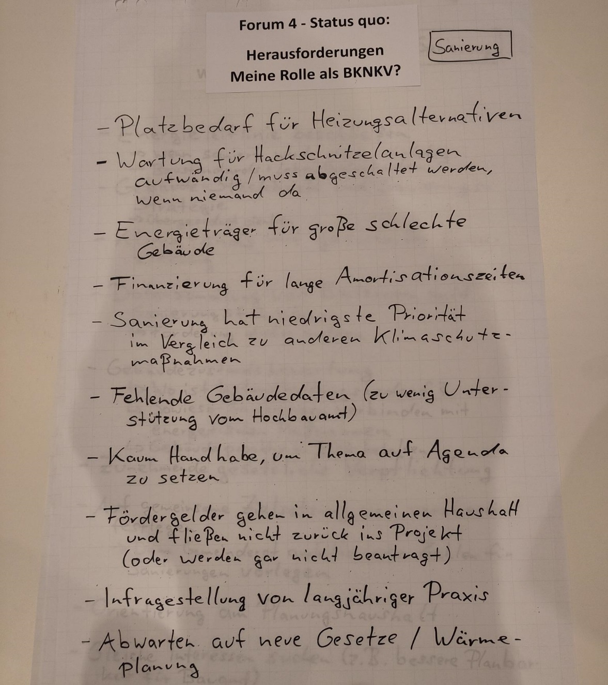
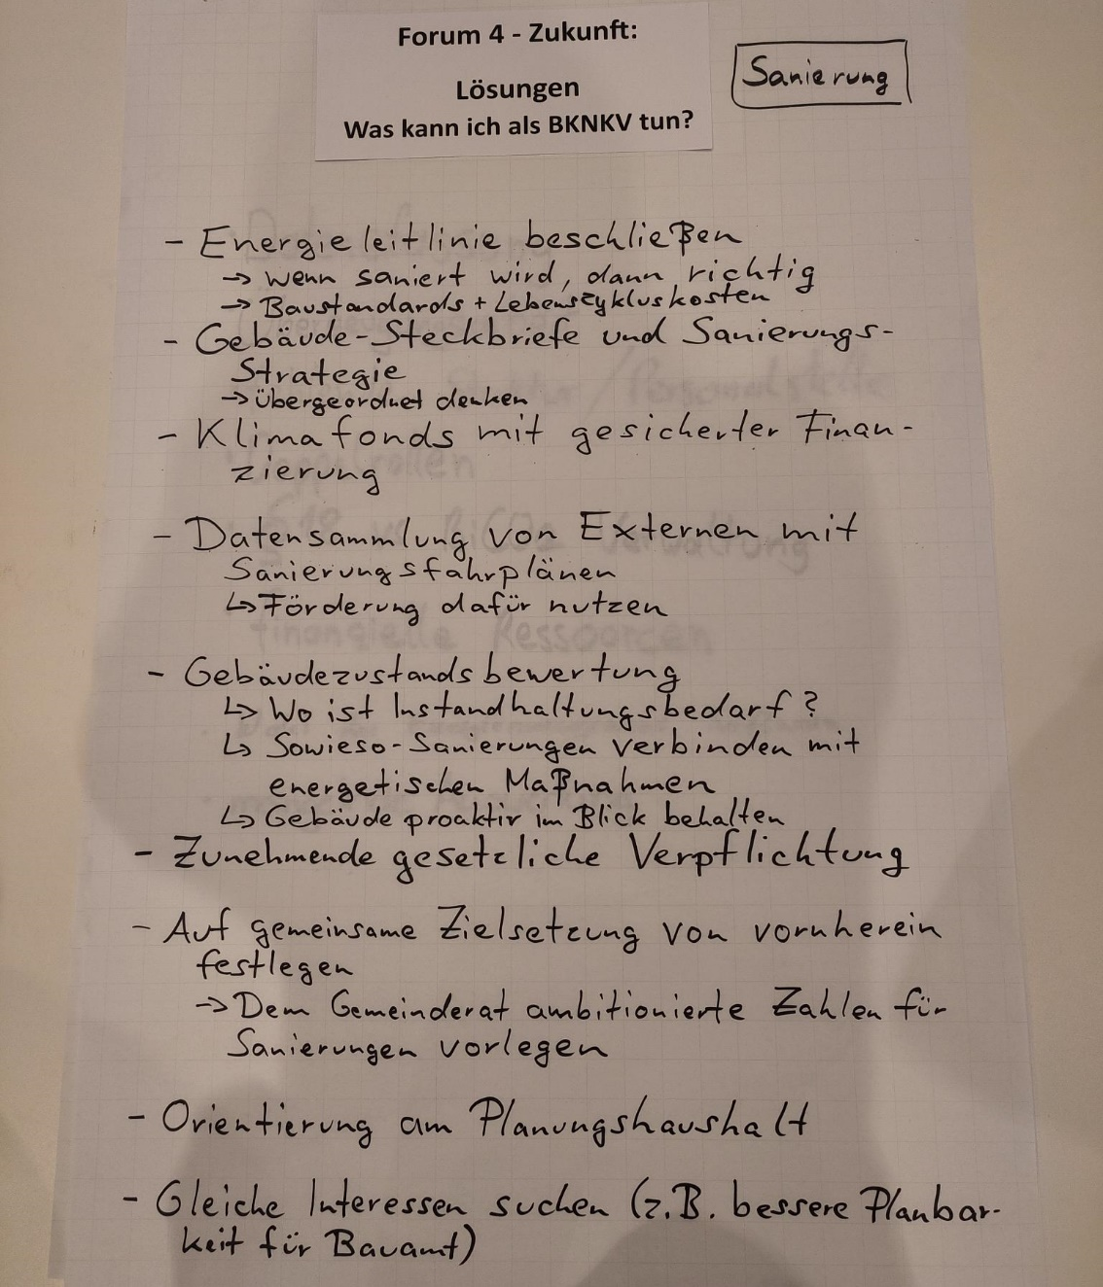
FORUM 4: Beauftragte für die klimaneutrale Kommunalverwaltung

Slide 22
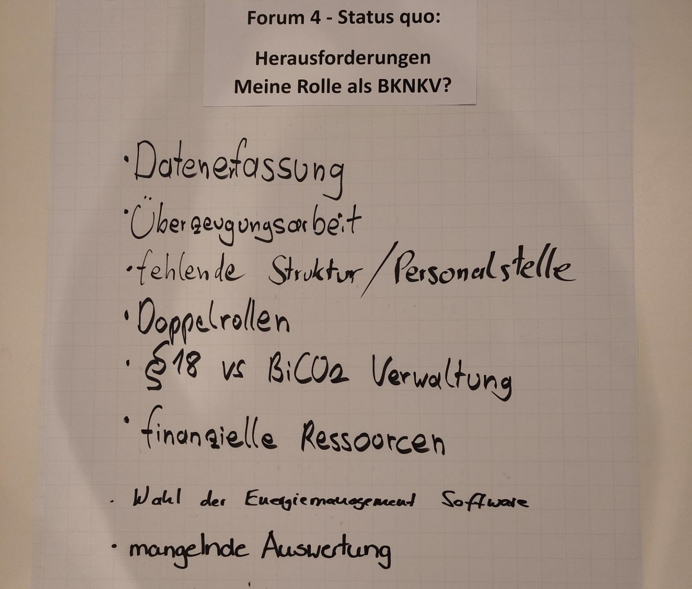
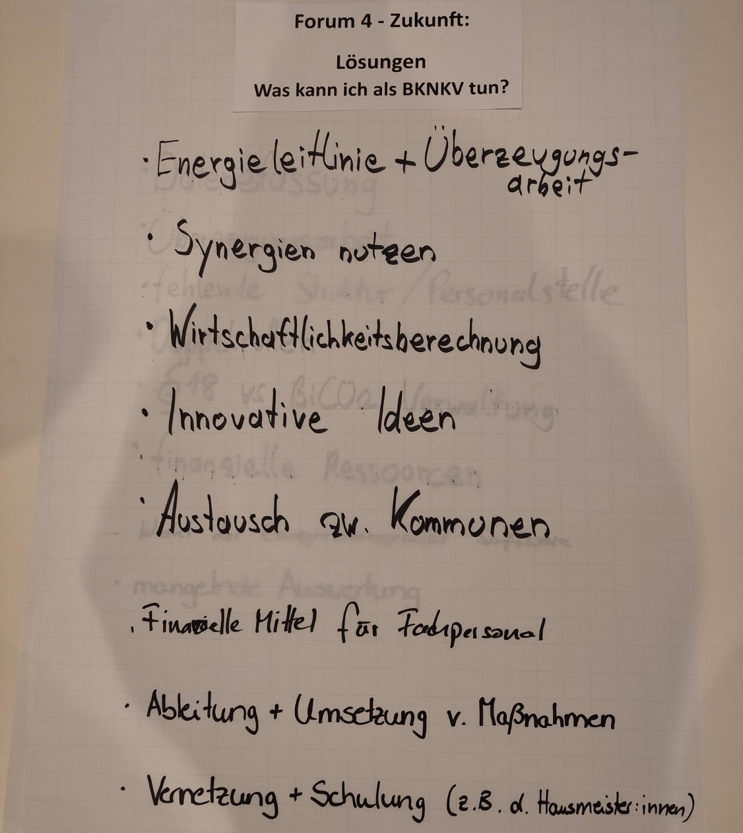
FORUM 4: Beauftragte für die klimaneutrale Kommunalverwaltung
Energiemanagement
Energiemanagement

Slide 23
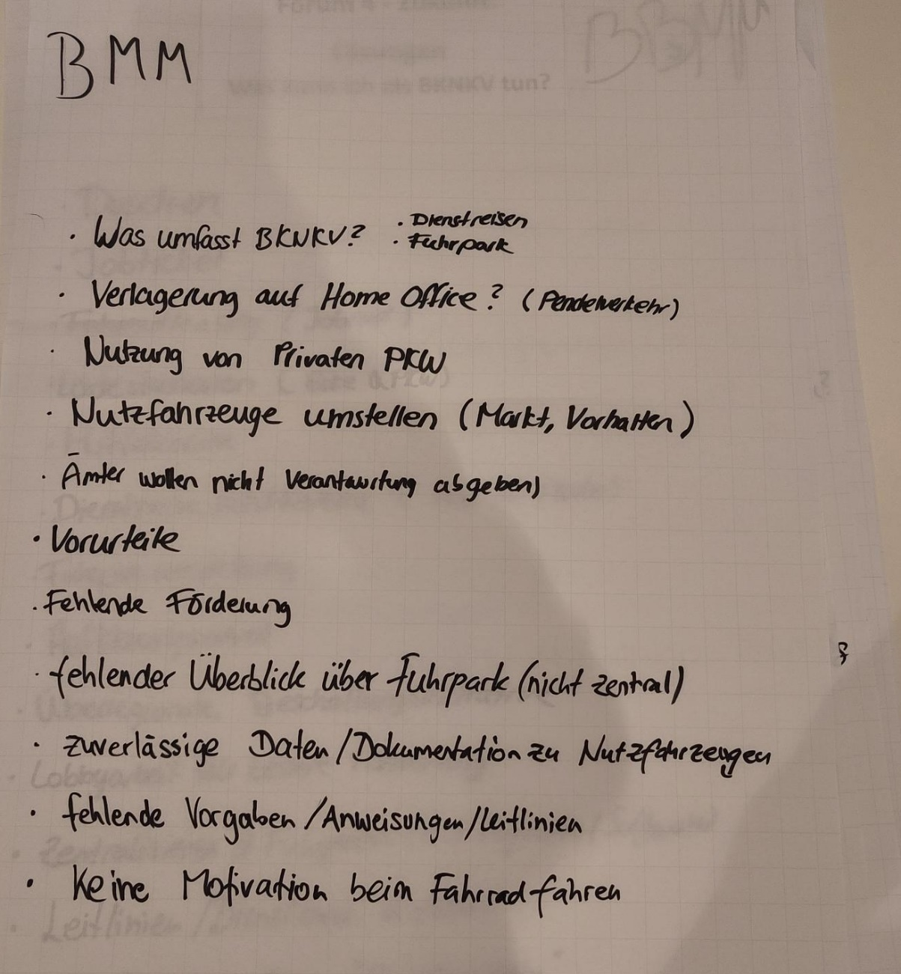
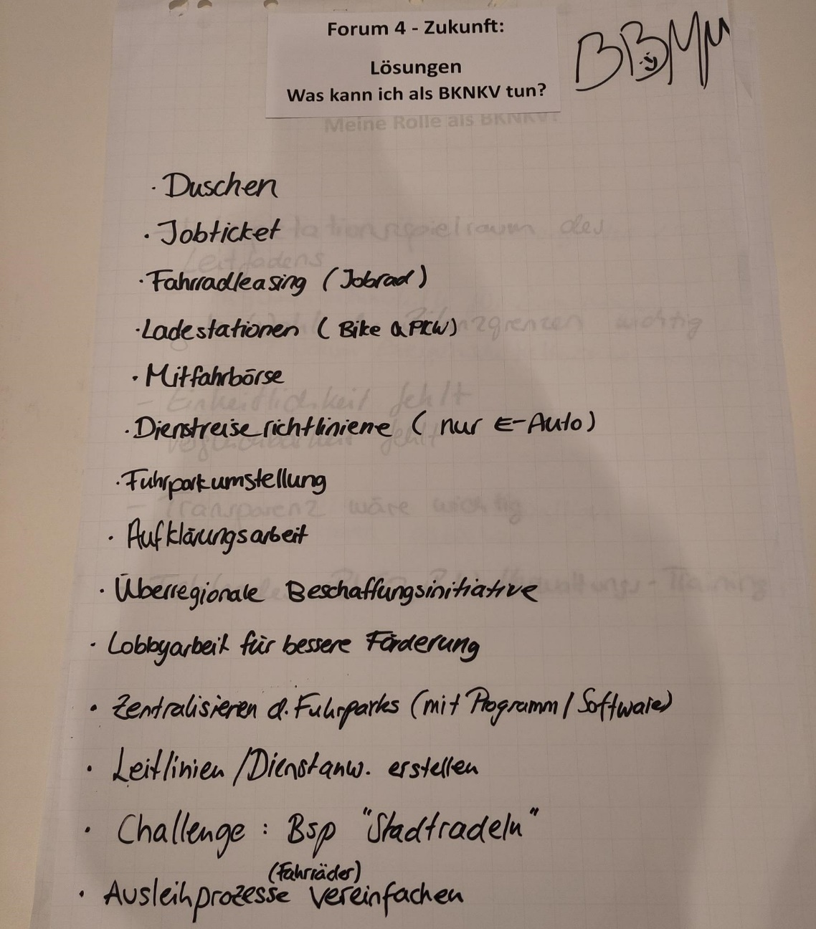
FORUM 4: Beauftragte für die klimaneutrale Kommunalverwaltung
Forum 4 - Status Quo Herausforderungen
Meine Rolle als BKNKV
Betriebliches Mobilitätsmanagement
Betriebliches Mobilitätsmanagement

Slide 24
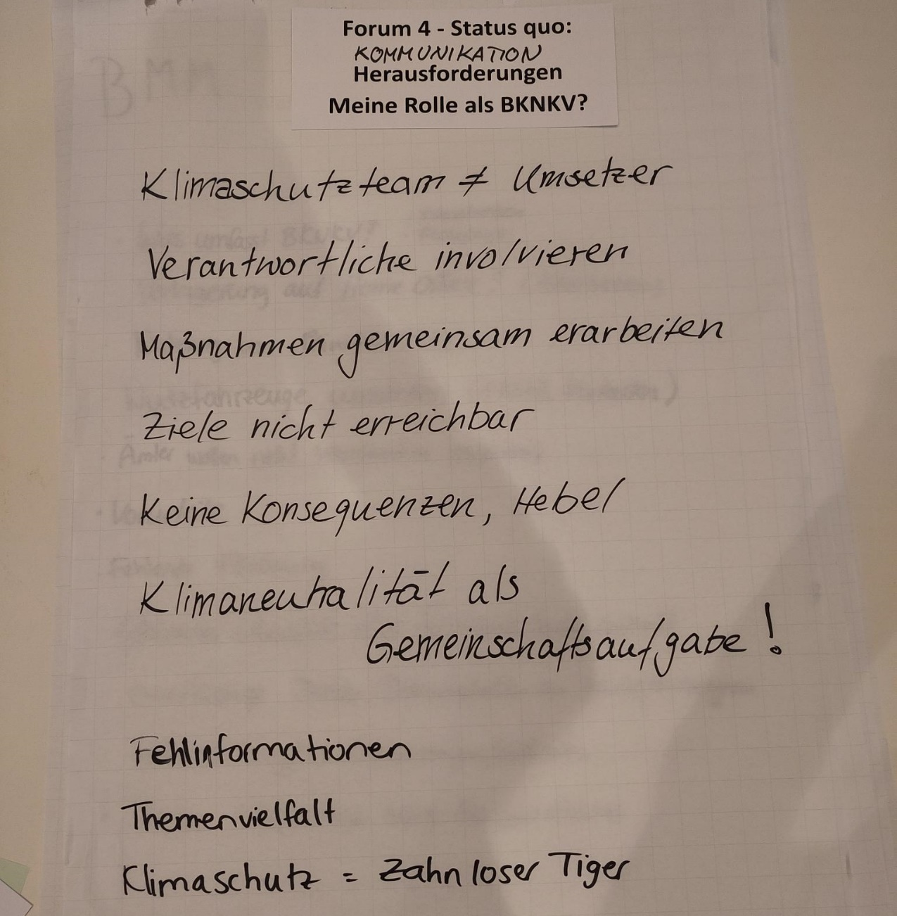
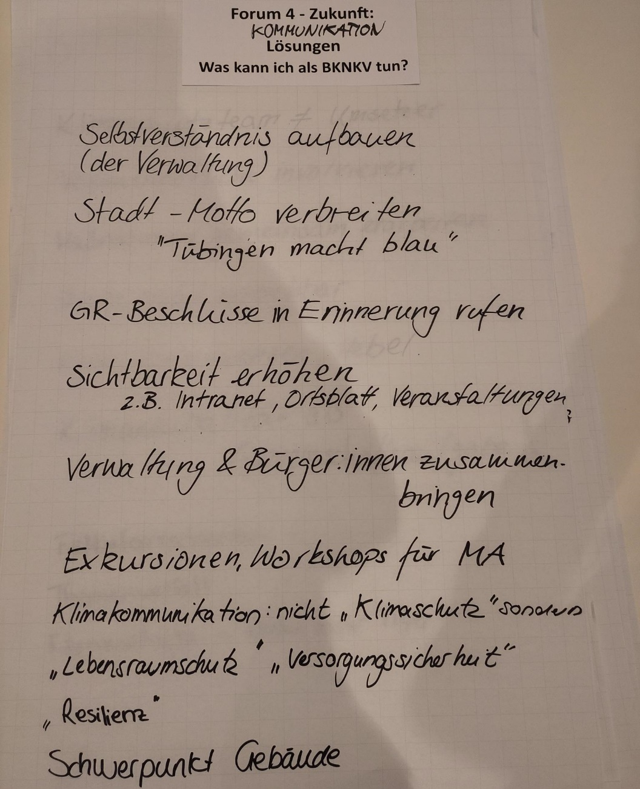
FORUM 4: Beauftragte für die klimaneutrale Kommunalverwaltung

